Slide 1
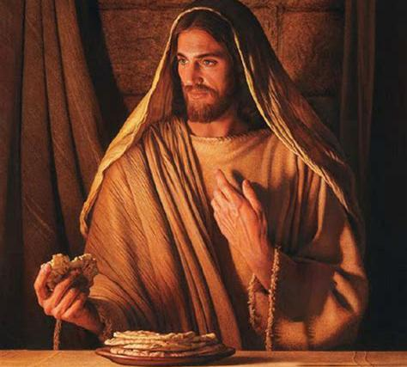
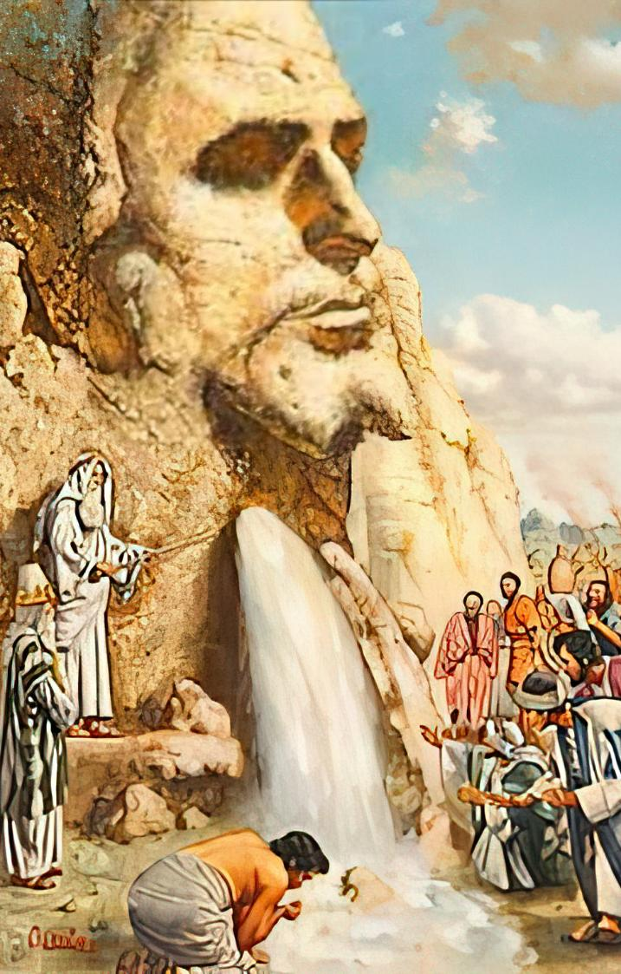
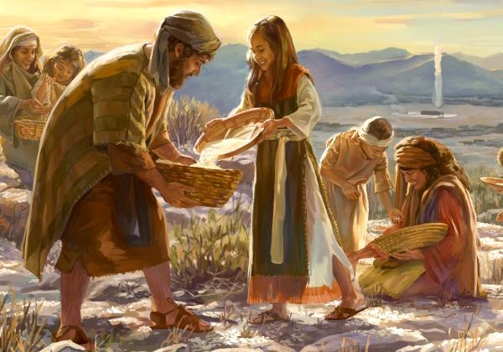
CHLÉB A VODA ŽIVOTA
Lekce 7 od 10. do 16. srpna 2025

Slide 2
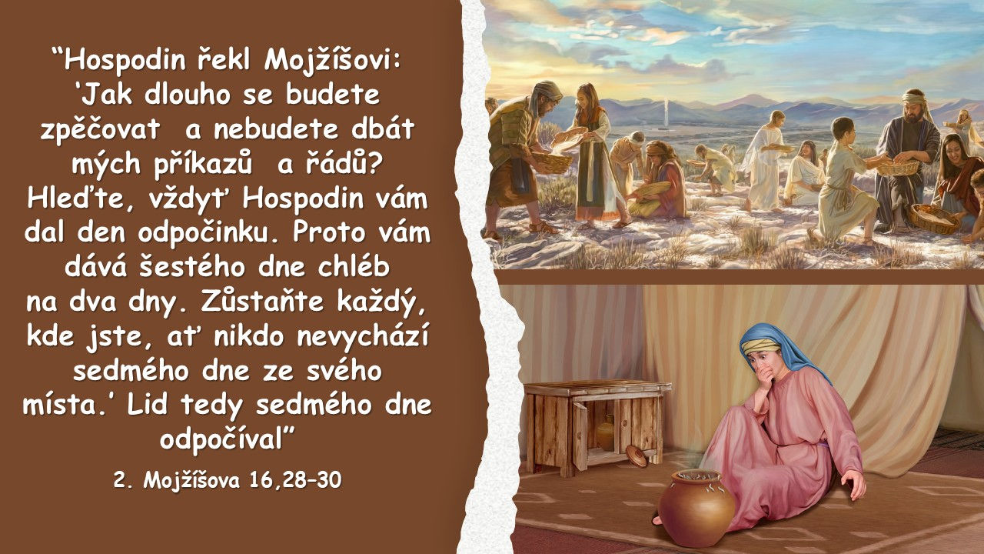

Slide 3

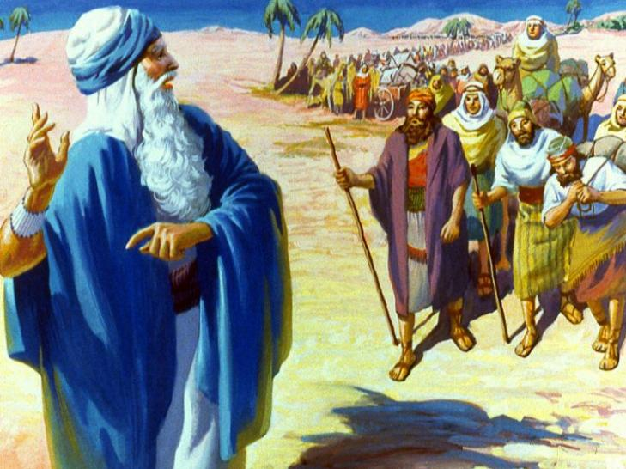
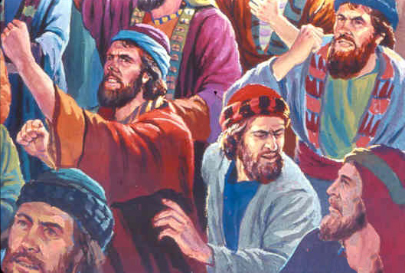
Konečně překročili hranice Egypta. Byli již definitivně na cestě do Kanaánu, země oplývající mlékem a medem.
Tři dny se všechno zdálo dokonalé. Ale zásoby, které vezli, docházely. Jak nakrmit dva miliony lidí na poušti?
Tváří v tvář prvním problémům si lidé začali stěžovat. Raději by zemřeli v Egyptě! Je zřejmé, že jejich víra potřebovala růst a uchytit se. A tak jim Bůh opatřil vodu a chléb; chránil je před jejich nepřáteli; a pomáhal jim s organizací.
Hořká voda (2. Mojžíšova 15,22-27)
Chléb z nebe (2. Mojžíšova 16,1-36)
Vody ze skály (2. Mojžíšova 17,1-7)
Zvednuté ruce (2. Mojžíšova 17,8-16)
Mojžíšův tchán Jitro (2. Mojžíšova 18,1-27)
Chléb a voda života: Ježíš

Slide 4

“Pestré zkušenosti Hebrejů byly přípravou pro pobyt v jejich zaslíbené vlasti v Kanaánu. Bůh chce, aby se jeho lid i dnes zamýšlel pokorně a s pochopením nad zkouškami, jimiž prošel někdejší Izrael, a aby se tak poučil, jak se připravit na nebeský Kanaán.”
(E. G. W. :Patriarchové a proroci strana 210)

Slide 5


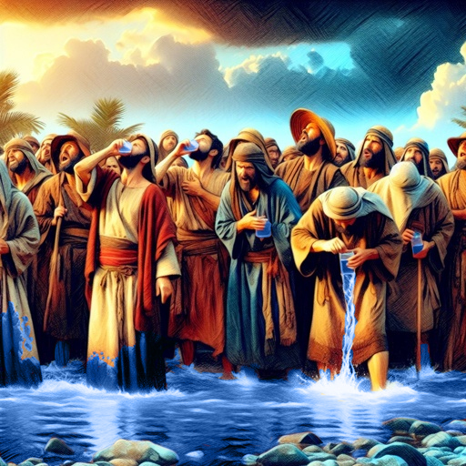
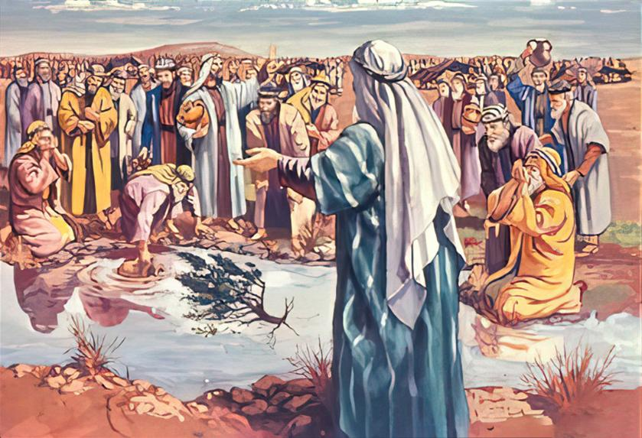
HOŘKÁ VODA
“Došli až do Mary, ale nemohli vodu z Mary pít, protože byla hořká. Pojmenovali ji proto Mara (to je Hořká)” (2. Mojžíšova 15,23)
Pokud je Bůh s námi, jak se nám může stát něco špatného? Zdálo se, že taková byla filozofie izraelského lidu po přechodu Rudého moře.
Když našli nepitnou vodu, stěžovali si: „Co budeme pít?“ (2. Mojžíšova 15,24). Bůh mohl vodu očistit před jejich příchodem, ale čekal na správný čas.
Požádal Mojžíše, aby mu pomohl provést zázrak a uházal mu dřevo.Řekl, aby ho hodil do vody a ta zesládla (2. Mojžíšova 15,25).
Bůh chce, abychom si byli vědomi Jeho přítomnosti, čekali na Jeho příkazy a spolupracovali s Ním.
Pokud by Izrael plnil Boží požadavky a poslouchal Boží zákony, mohl by si být jistý, že bude ochráněn před zlem (2. Mojžíšova 15,26).

Slide 6


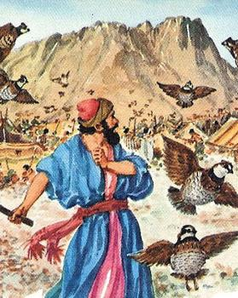
CHLÉB Z NEBE
“Když to Izraelci viděli, říkali jeden druhému: »Man hú?« (to je: »Co je to?«) Nevěděli totiž, co to je. Mojžíš jim řekl: »To je chléb, který vám dal Hospodin za pokrm.«” (2. Mojžíšova 16,15)
Touha jíst maso způsobila, že Izrael reptal proti Mojžíšovi a Áronovi (2. Mojžíšova 16,2-3). Ve skutečnosti však jejich reptání bylo proti samotnému Bohu (2. Mojžíšova 16,8). V čem spočíval jeho problém?
Tento chléb z nebe byl opravdu zázračný:
Při východu slunce roztál( (2. Mojžíšova 16,21)
Stejné množství padalo po pět dní (2. Mojžíšova 16,16)
Šestého dne spadlo dvakrát tolik
(2. Mojžíšova 16,22)
V sobotu nic nepadalo (2. Mojžíšova 16,26)
Přes noc zčervivěl (2. Mojžíšova 16,20)
Od pátku do soboty se nezkazil (2. Mojžíšova 16,23.24)
Zapomněli na minulost
Zaměřili se na obtíže současnosti
Ztratili ze zřetele zaslíbenou budoucnost
Poté, co jim Bůh dal k jídlu křepelky, poskytl jim dostatek chleba, aby se nasytili každý den – po dobu 40 let! (2. Mojžíšova 16,35).

Slide 7


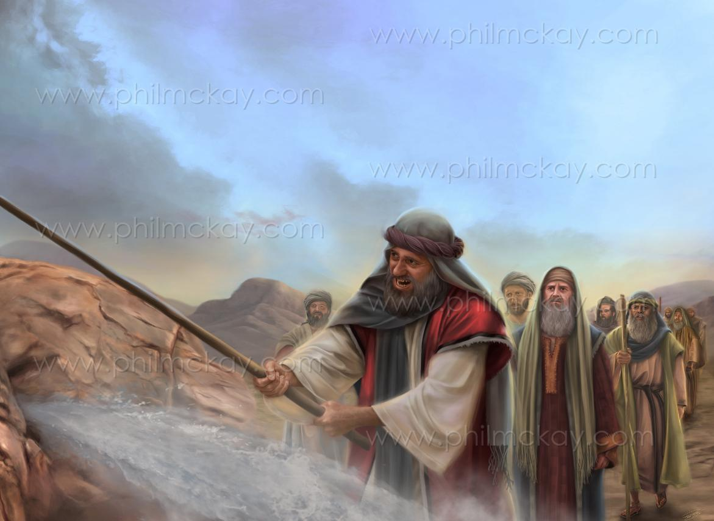
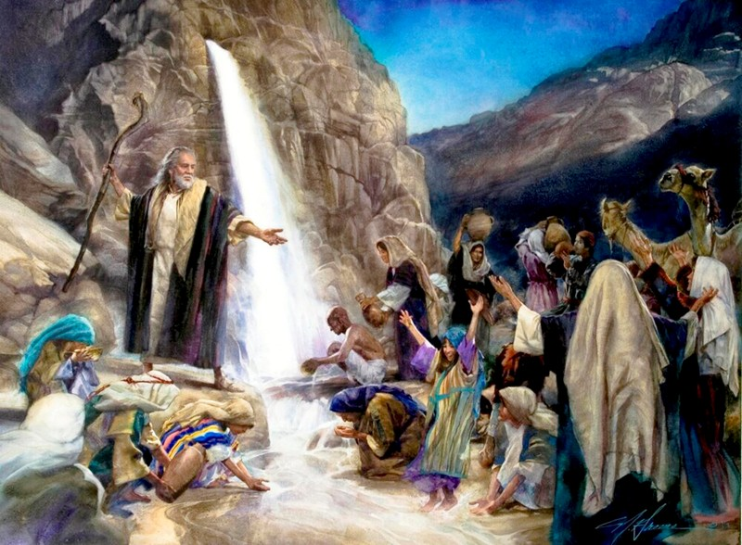
VODA ZE SKÁLY
“»Já tam budu stát před tebou na skále na Chorébu. Udeříš do skály a vyjde z ní voda, aby lid mohl pít.« l Mojžíš to udělal před očima izraelských starších” (2. Mojžíšova 17,6)
"Zdaliž jest Hospodin u prostřed nás, či není?" (2. Mojžíšova 17,7). Neposílá jim Bůh nebeský chléb každý den? Copak ho nevidě li padat z nebe?
Nevíra Izraele je ohromující. Ale dejte si pozor, Pavel nás varuje, abychom neupadli do stejného příkladu nevíry (list Židům 3,12).
Přesto sám Ježíš rozrážel skálu a po ce-lou dobu jejich pouti jim poskytoval vodu. On je "duchovní skálou, která je doprová-zela" (1. list Korintským 10,4).
Pro ně, stejně jako pro nás, je Kristus zdrojem života a dárcem věčného života.

Slide 8

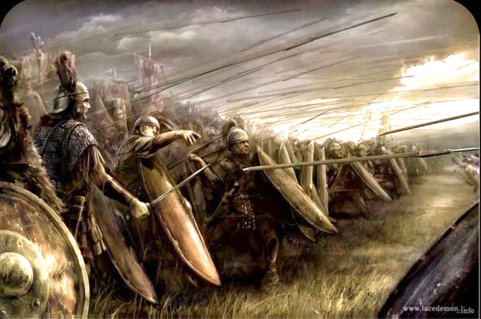
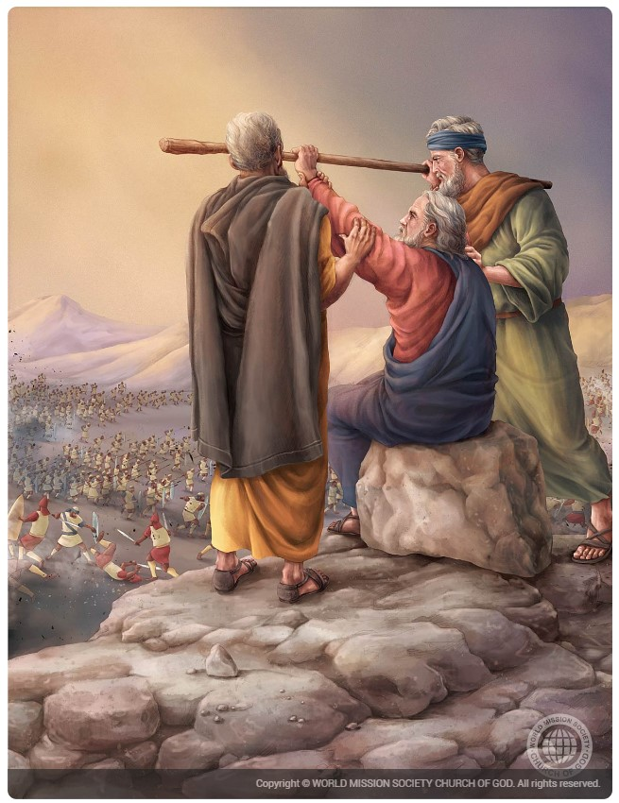
ZVEDNUTÉ RUCE
“Tu přitáhl Amálek, aby v Refidimu bojoval s Izraelem” (2. Mojžíšova 17,8)
Když postupovali pouští, Amálekovci zaútočili na Izrael a Mojžíš požádal Jozua, aby je bránil, zatímco on, Áron a Chúr vystoupí na horu s „Hospodi-novou holí".(2. Mojžíšova 17,8-10).
Proč Amálekovci zaútočili?
Slyšeli, co Bůh učinil v Egyptě. Ale na rozdíl od jiných Kananejců se nebáli. Vysmívali se Bohu a vzdorovali Mu tím, že útočili na Jeho lid, jen aby dokázali, že jsou silnější než On (2. Mojžíšova 17,16).
Zatímco Mojžíš pozvedl Boží hůl, Izrael zvítězil. Ale jak se jejich zbraně unavily, Izrael byl poražen(2. Mojžíšova 17,11).
Bylo načase, aby se o tíhu akce podělili i další lídři. Áron a Chúr podporovali Mojžíše a pomáhali mu, aby Boží dílo bylo úspěšné, a tak porazil nepřítele (2. Mojžíšova 17,12).

Slide 9


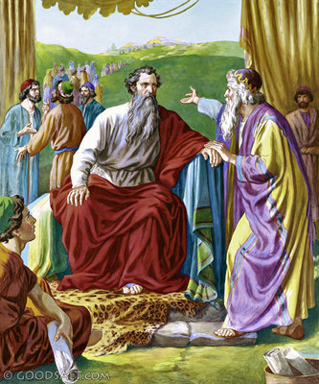
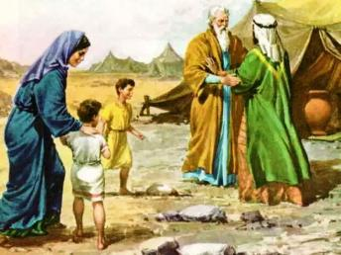
MOJŽÍŠŮV TCHÁN JITRO
“Vyhlédni si pak za všeho lidu schopné muže, kteří se bojí Boha, muže důvěryhodné, kteří nenávidí úplatek. Dosaď je nad nimi za správce nad tisíci, sty, padesáti a deseti” (2. Mojžíšova 18,21)
Když Jitro uviděl znamení, které Bůh oznámil Mojžíšovi, odešla Sipora se svými syny na Choréb (2. Mojžíšova 3,12; 18,1-5).
Jitro, i když nebyl Izraelita, uctíval Boha. Proto když přijal Mojžíšovu zprávu o tom, co se stalo v Egyptě, chválil Boha a přinášel mu oběti (2. Mojžíšova 18,8-12).
Druhý den, když viděl, jak Mojžíš soudil celý lid o samotě, dal mu moudrou radu: Rozděl si zodpovědnost (2. Mojžíšova 18,17-23).
Mojžíš v této radě pokorně uznal Boží slova. Proto poslechl svého tchána a vybral si lidi schopné nést odpovědnost.
Jejich characterístika (2. Mojžíšova 18,21):
Bohabojnost
Důvěryhodnost
Nenávist k úplatkářství

Slide 10


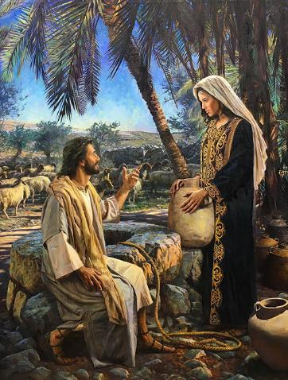
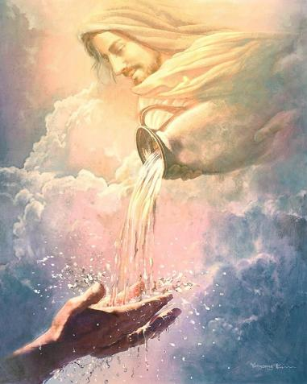
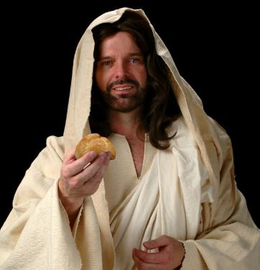
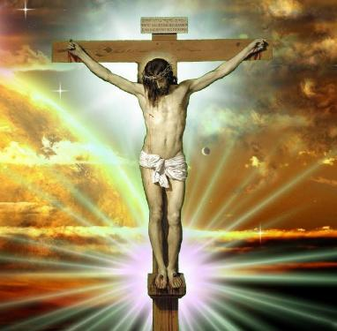
CHLÉB A VODA ŽIVOTA: JEŽÍŠ
“Já jsem ten chléb živý, který sestoupil z nebe; kdo jí z toho chleba, živ bude na věky. A chléb, který já dám, je mé tělo, dané za život světa” (Jan 6,51)
Pavel nám říká, že zprávy o vyjití z Egypta byly napsány pro naše učení, to znamená, že mají duchovní uplatnění pro naše životy (1. list Korintským 10,1-11).
Tyto příběhy nás varují před chamtivostí, modlářstvím, smilstvem, pokoušením Boha a reptáním.
Ježíš navíc zvláště na sebe vztahoval příběhy o vodě ze skály a chlebu z nebe.
On je tím, kdo poskytuje vodu života, symbol Ducha svatého (Jan 4,14; 7,37-39). On je jediný, kdo může utišit naši vnitřní žízeň po míru, radosti a štěstí.
Ježíš řekl, že On je ten pravý chléb, který sestoupil z nebe. Tímto chlebem je jeho vlastní tělo (Jan 6,51). Je to Jeho tělo, zlomené na kříži, aby poskytlo spásu všem, kteří by Ho chtěli "jíst" – to znamená, aby Ho přijali jako Spasitele a měli s Ním každodenní vztah. Pouze Kristus může utišit naši duchovní žízeň a hlad.

Slide 11

“Vykupitel světa zná potřeby každé duše. Když jsme utlačováni a unaveni, On to ví a je to On, kdo nám poskytuje duchovní občerstvení. Proste ho, bděte na modlitbách, a on přijde. Ježíš je chléb života, který se má jíst každý den; je vodou života pro žíznivou a umdlévající duši a všichni mohou mít podíl na jeho milosti.
Cisterny na zemi jsou často prázdné, jejich rybníky vysychají; ale v Kristu je živý pramen, z něhož můžeme neustále pít. Bez ohledu na to, kolik toho bereme a dáváme druhým, stále bude hojnost. Nehrozí nebezpečí, že by se tato zásoba vyčerpala, neboť Kristus je nevyčerpatelný zdroj pravdy.”
/E. G. W. : The Signs of the Times, 22. dubna 1897 – neautorizovaný překlad: Ivo Kapec)

